Slide 1
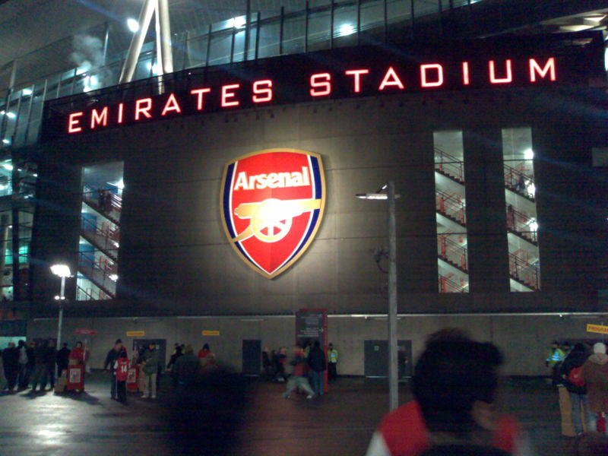
Emirates Stadium

Slide 2
Czym Jest Emirates Stadium?
Jest to stadion piłkarski położony w północnym Londynie, w dzielnicy Islington, na którym od sezonu 2006/07 mecze rozgrywa drużyna Arsenalu. Stadion ma wszystkie miejsca siedzące, a jego całkowita pojemność wynosi 60 355 miejsc, co czyni go drugim co do wielkości obiektem w Premiership.

Slide 3
Początki
Początki Stadionu Emirates (a raczej Arsenal Stadion gdyż tak brzmi oficjalna nazwa) sięgają lat 90 kiedy to powstały pierwsze plany budowy.
Ówczesny obiekt Arsenalu, Highbury, był za mały, przez co często nie mógł pomieścić wszystkich chętnych do obejrzenia spotkania co również odbijało się na finansach Klubu. Projekt został ogłoszony w listopadzie 1999 roku, a otwarcie planowano na sierpień 2003 roku, ale wskutek trudności finansowych przełożono je na lato 2006. Oczywiście nie obeszło się też bez problemów gdyż większość okolicznych mieszkańców, zmuszonych do przeprowadzki, wniosło sprawę do sądu, jednak sprawę tą przegrali.

Slide 4
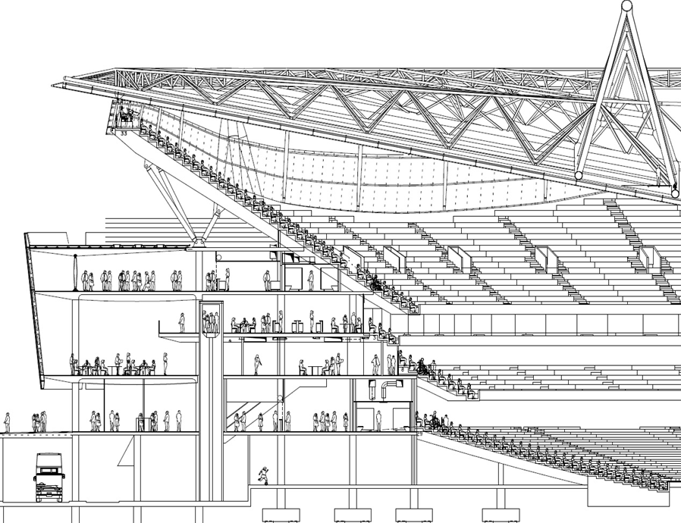
Budowa Stadionu
Budowę stadionu rozpoczęto w lutym 2004 roku, w sierpniu 2005 roku sama konstrukcja była gotowa.

Slide 5
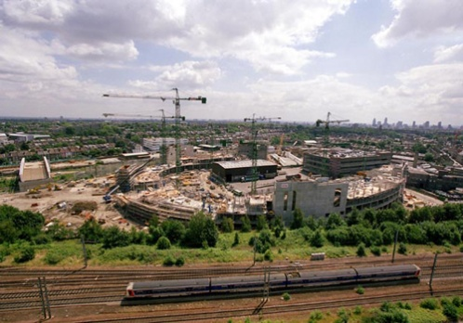
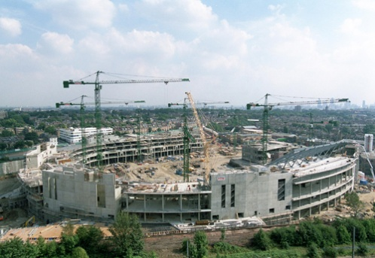
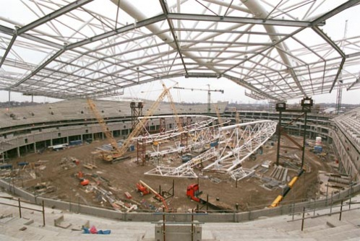
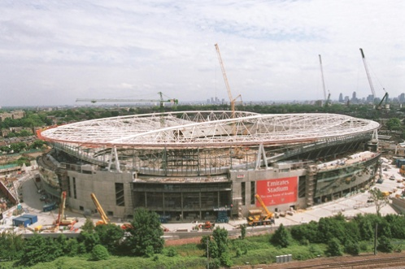
Parę zdjęć z budowy.

Slide 6
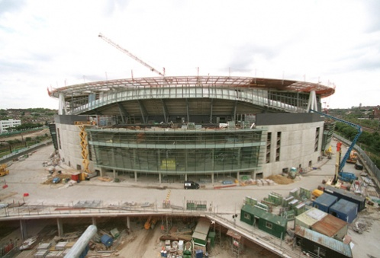
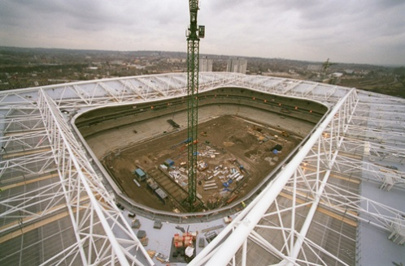
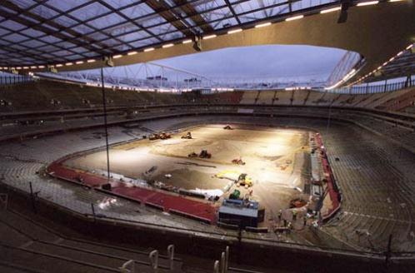
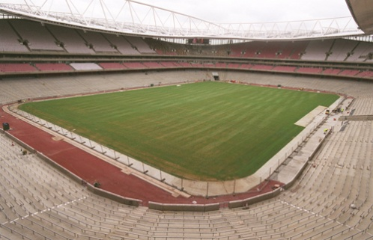

Slide 7
Wielkie otwarcie
Budowę zakończono 26 października 2006, dokonał go książę Filip. Początkowo ceremonię poprowadzić miała królowa brytyjska, Elżbieta II, ale w związku z problemami zdrowotnymi nie wzięła udziału w uroczystości. Mecz inauguracyjny odbył się pomiędzy drużynami Arsenal FC – Ajax Amsterdamami. Dzisiejszy stadion wygląda tak:

Slide 8
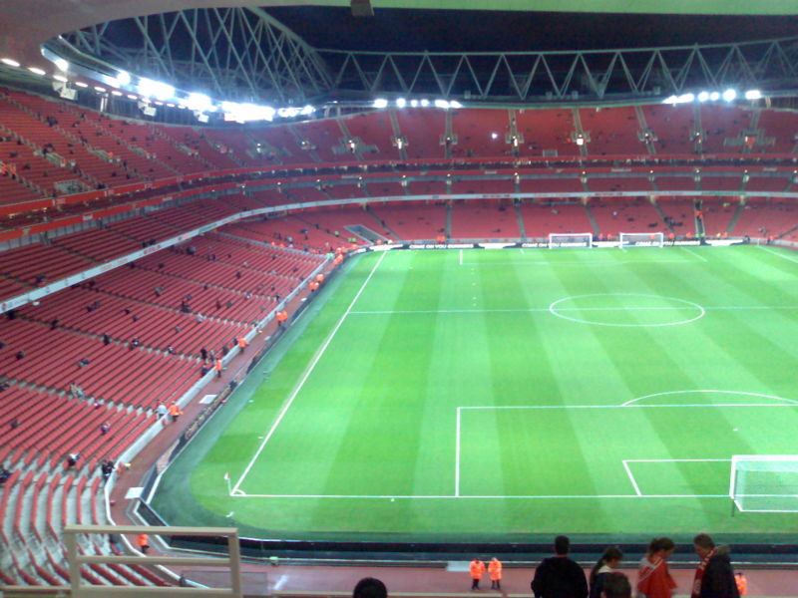
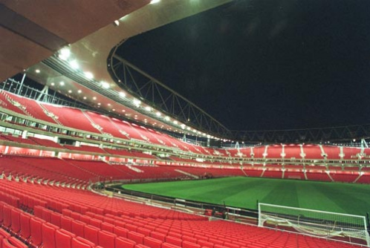
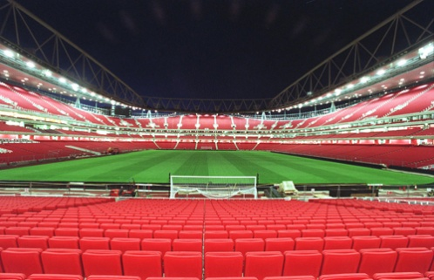

Slide 9
Na zakończenie Stadion Emirates w Liczbach
przy budowie obiektu pracowało tysiąc robotników
stadion zajmuje powierzchnię 17 akrów
na stadionie jest ponad 900 toalet i 250 punktów serwujących posiłki
wysokość obiektu od murawy po dach wynosi 41,9 m
na stadionie jest 250 miejsc dla niepełnosprawnych
przy budowie stadionu zużyto 10 tys. ton stali
3 tys. ton ważą stalowe rury na dachu
na obiekcie jest 2 tys. drzwi
aby wybudować Emirates, potrzeba było ponad 2,5 tys. dokumentów
na stadionie jest 41 miejsc dla kamer telewizyjnych i 215 siedzeń dla dziennikarzy
murawa ma 113 metrów długości i 76 szerokości
położono 15 tys. metrów kwadratowych glazury

Slide 10
Dziękuję za uwagę.

